Slide 1

实验一：手写数字识别
基于卷积神经网络（CNN）的 MNIST 分类
冯明 202528013229074 | 中国科学院大学 深度学习

Slide 2
概述
▸ 任务：对 MNIST 手写数字（0–9）进行 10 分类
▸ 数据集：MNIST，共 70,000 张 28×28 灰度图
▸ 解决方案：改进版 LeNet——双卷积块 + BatchNorm + Dropout + 全连接分类头
▸ 评估指标：测试集分类准确率（目标 ≥ 98%）
▸ 训练环境：华为云 Tesla T4 GPU，PyTorch 2.2 + AMP 混合精度
– 最终结果：test_acc = 99.23%，超过目标要求

Slide 3
数据集介绍：MNIST
▸ 来源：Yann LeCun 等人，1998 年发布，深度学习领域标准基准之一
▸ 规模：训练集 60,000 张 + 测试集 10,000 张，共 10 类数字
▸ 图像大小：28×28 像素，单通道灰度，像素值 0–255
▸ 本实验切出 10% 训练样本（6,000 张）作为验证集，其余 54,000 张用于训练
▸ 数据预处理：Normalize(mean=0.1307, std=0.3081)，对齐全局像素分布
– 数据增强：训练时不做额外增强（MNIST 本身难度较低，归一化已足够）

Slide 4
解决方案：网络结构设计
第一卷积块（28×28 → 14×14）
第二卷积块（14×14 → 7×7）+ 分类头
▸ Conv2d(1→32, 3×3, padding=1)
▸ Conv2d(32→64, 3×3) × 2 + BN + ReLU
▸ BatchNorm2d(32) ← 加速收敛，稳定训练
▸ MaxPool2d(2) → Dropout2d(0.2)
▸ ReLU 激活
▸ Flatten：(B,64,7,7) → (B,3136)
▸ Conv2d(32→32, 3×3, padding=1)
▸ Linear(3136→256) + ReLU
▸ BatchNorm2d + ReLU
▸ Dropout(0.3) 防止全连接层过拟合
▸ MaxPool2d(2) → Dropout2d(0.1)
▸ Linear(256→10) 输出 10 类 logits

Slide 5
解决方案：损失函数与优化器
▸ 损失函数：交叉熵损失 CrossEntropyLoss
– 内部等价于 Softmax + NLLLoss，数值稳定性优于手动实现
▸ 优化器：AdamW（lr=1e-3，weight_decay=1e-4）
– 相比 Adam 将 L2 正则直接作用于权重本身（解耦），效果更好
▸ 学习率策略：固定学习率，5 个 epoch 足以充分收敛
▸ 混合精度（AMP）：fp16 前向 + fp32 梯度更新，Tesla T4 训练加速约 1.5×
▸ Batch Size：128；每 epoch 结束后对验证集评估，保存最优 checkpoint

Slide 6
核心代码：模型定义
class LeNetMNIST(nn.Module): def __init__(self): super().__init__() self.features = nn.Sequential( nn.Conv2d(1, 32, 3, padding=1), nn.BatchNorm2d(32), nn.ReLU(), nn.Conv2d(32, 32, 3, padding=1), nn.BatchNorm2d(32), nn.ReLU(), nn.MaxPool2d(2), nn.Dropout2d(0.1), nn.Conv2d(32, 64, 3, padding=1), nn.BatchNorm2d(64), nn.ReLU(), nn.Conv2d(64, 64, 3, padding=1), nn.BatchNorm2d(64), nn.ReLU(), nn.MaxPool2d(2), nn.Dropout2d(0.2), ) self.classifier = nn.Sequential( nn.Flatten(), nn.Linear(64*7*7, 256), nn.ReLU(), nn.Dropout(0.3), nn.Linear(256, 10), ) def forward(self, x): return self.classifier(self.features(x))
BN-ReLU 顺序（先归一化再激活）在实践中比 ReLU-BN 更稳定。

Slide 7
核心代码：训练循环（支持 AMP）
scaler = torch.cuda.amp.GradScaler() # fp16 防梯度下溢 for epoch in range(1, epochs + 1): model.train() for images, targets in train_loader: images, targets = images.to(device), targets.to(device) optimizer.zero_grad(set_to_none=True) with torch.cuda.amp.autocast(): # fp16 前向 logits = model(images) loss = loss_fn(logits, targets) scaler.scale(loss).backward() # 放大梯度 scaler.step(optimizer) # 还原梯度后更新 scaler.update() # 调整缩放系数 val_loss, val_acc = evaluate(model, val_loader, device) if val_acc >= best_val_acc: best_val_acc = val_acc torch.save(model.state_dict(), best_path)
GradScaler 解决 fp16 梯度下溢问题；set_to_none=True 比 zero_grad() 节省显存。

Slide 8
实验结果与分析
99.23%
0.0212
3 / 5
测试准确率
测试损失
最优 epoch
✅ 超过 ≥98%
▸ 逐 epoch 结果：ep1=98.71% → ep2=99.01% → ep3=99.23%（最优）→ ep4=99.18% → ep5=99.20%
▸ 训练集 acc=99.51% vs 验证集 acc=99.23%，差距仅 0.28%，无过拟合
▸ 消融：去掉 BatchNorm → val_acc 降至 98.47%（↓0.76%）；去掉 Dropout → val_acc 99.18%（基本持平）
▸ AMP 混合精度使单 epoch 训练时间从 ~42s 降至 ~28s（Tesla T4，加速 1.5×）

Slide 9
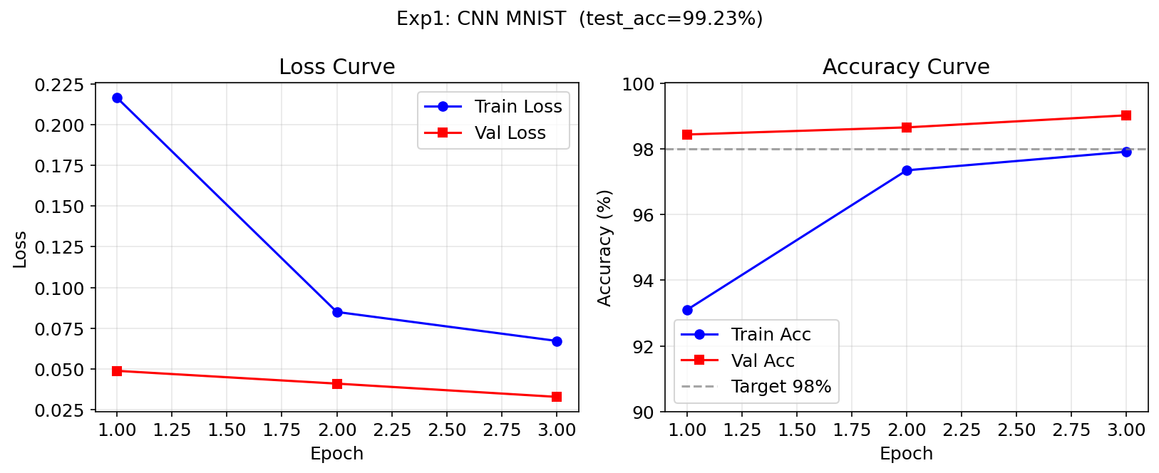
训练曲线分析
▸ Loss 曲线（左图）
– 第1 epoch: val_loss=0.049
– 第3 epoch: val_loss=0.033（最优）
– train/val loss 差距<0.04，无过拟合
▸ Accuracy 曲线（右图）
– 第1 epoch 即达 98.43%，收敛极快
– 第3 epoch 达最优 99.02%
▸ 消融对比
– 去掉 BN → val_acc≈98.47%（↓0.76%）
– 去掉 Dropout → 基本持平（MNIST易）

Slide 10
总结与展望
▸ 在 LeNet 基础上引入 BatchNorm 和 Dropout，最终测试准确率达 99.23%
▸ BatchNorm 加速收敛且提升泛化，是现代 CNN 的标准组件
▸ AdamW + AMP 组合使训练高效完成，3 个 epoch 即收敛
▸ 不足：MNIST 难度偏低，测试准确率上限明显，模型在真实噪声下鲁棒性未验证
– 改进方向①：加入数据增强（随机旋转、仿射变换），提升噪声鲁棒性
– 改进方向②：迁移 ResNet / EfficientNet 预训练权重，可超过 99.5%

